Slide 1



HISTOIRE GEOGRAPHIE EDUCATION CIVIQUE
Réviser au brevet des collèges
REUSSITE
DNB

Slide 2
HISTOIRE GEOGRAPHIE EDUCATION CIVIQUE
Le développement construit au brevet des collèges
Ce qu’il ne faut pas faire!
se lancer dans les révisions deux jours avant les épreuves
choisir ses matières chaque jour au hasard
lire ses cours
se décourager et ne pas respecter un travail sur une longue durée

Slide 3
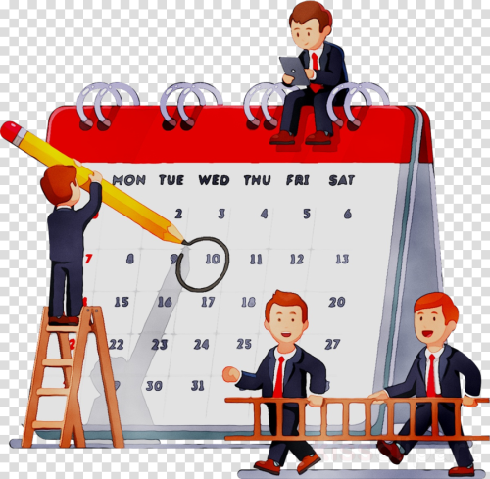
Le planning est la première chose à faire pour préparer le Brevet.
Faire un planning, c’est décomposer tout ce que l’on a à faire pour répartir le travail sur une durée déterminée. Décompose donc les semaines qu’il te reste pour que tu n’aies pas du travail qui s’accumule jusqu’à la veille de l’examen !
Apprendre un programme de brevet ne se fait pas en un jour.
Mais apprendre une partie d’un chapitre, si ! Petit à petit, et si tu t’organises bien, tu verras que tu avanceras.

Slide 4
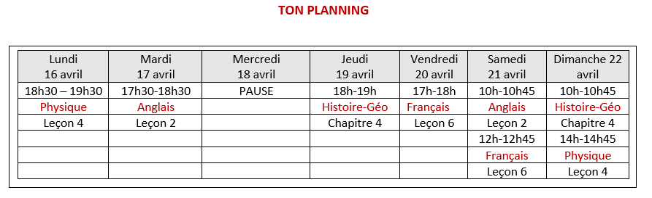
Le planning est la première chose à faire pour préparer le Brevet.
Il est important de ne pas surcharger ton planning. Autrement, tu risques de te démotiver avec des contraintes que tu ne pourras pas respecter !
En t’y prenant à l’avance, tu auras le temps de réviser tous tes programmes scolaires.
Ne sois donc pas irréaliste, il faut te fixer des objectifs motivants tout en sachant à quel moment tu es le plus efficace (matin ou après-midi ?) et quels horaires de la semaine et du weekend sont les plus adaptés.
Repère-toi à l’aide d’un code couleur. Tu peux ensuite fièrement l’accrocher dans ta chambre !

Slide 5



Même si c’est évident, il faut être dans de bonnes conditions pour bien travailler.
Isole-toi dans un endroit où tu te sens bien et, surtout, insiste sur la concentration en supprimant pendant quelques heures les sources de distraction comme
l’ordinateur
La console de jeux
le réfrigérateur
le portable
la télé
et toutes autres formes de tentations…

Slide 6
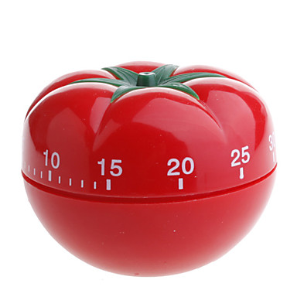
CONCENTRE-TOI
la méthode POMODORO, (« tomate » en italien)
Cela fait référence à un minuteur de cuisine en forme de tomate.
On s’en sert comme alerte pour prévoir le temps de cuisson.
Il faut que tu te serves d’une alarme qui va te permettre de te fixer
un temps et d’y tenir.
Découper son temps de travail pour alterner période de grande concentration et période de repos total.
Choisir la tâche à accomplir
Mettre une minuterie de 25 minutes, et commencer à travailler.
Prendre une pause de 5 minutes.
Le soir recommence 1 fois ce cycle travail/pause.
Le mercredi et le week end recommence plusieurs fois ce cycle travail/pause

Slide 7
1 - Je planifie mes révisions selon mes disponibilités assez longtemps à l’avance.
2 - Je relis chaque leçon, qui a préalablement été apprise.
3 - Pour chaque leçon, je fais une fiche en notant le titre général et les titres des grandes parties du chapitre. Il s’agit d’un plan détaillé. Je note les mots importants, les définitions, les noms des personnages, ...
4 - Si je ne comprends pas quelque chose, je consulte mon professeur avec Pronote.
5 - Je vérifie que je connais ma leçon en me faisant interroger ou en me posant des questions.
7 - Je regarde mes devoirs et leurs corrections.

Slide 8
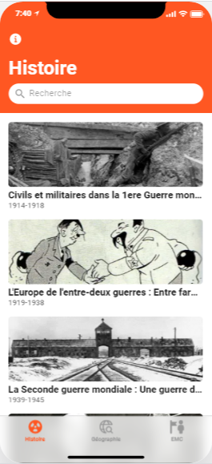
L'application pour réviser le DNB en Histoire-Géographie-EMC
Vous pouvez télécharger l'application incontournable pour réviser les chapitres d'Histoire, de Géographie et d'EMC pour le DNB (Diplôme National du Brevet).
Pour cela, (re)copiez le lien suivant dans le navigateur de votre smartphone ou tablette (Safari ou Samsung Internet) :
https://jrx26.glideapp.io/
Pour en faire une application vous devez :
- Sur IOS (Iphone) : Cliquez en bas sur le carré avec la flèche en direction du haut puis sélectionnez "sur l'écran d'accueil".
- Sur Androïd : Cliquez sur les trois barres horizontales en bas à droite puis sélectionnez "+ Ajouter à la page" et enfin "Ecran applis"

Slide 9
Sélection de sites pour réviser le Brevet
Quatre sites gratuits et fiables pour bien préparer le brevet : fiches de révisions, sujets pour s'entraîner, corrigés, quiz et conseils de méthodologie pour préparer les différentes épreuves :
https://education.francetv.fr/hubs/les-revisions-du-brevet
https://www.letudiant.fr/quiz/brevet/francais.html
https://www.digischool.fr/college/brevet/
https://www.afterclasse.fr/
https://www.lumni.fr/college/troisieme/brevet-2020

Slide 10
